Slide 1
Обобщение по теме «Местоимение»
Учитель начальных классов: Мамедова С.Ю.
ГКОУ для детей, нуждающихся в длительном лечении
«Далматовская санаторная школа –интернат»

Slide 2
Какую букву мы пропишем?
Меня
земляника милый

Slide 3
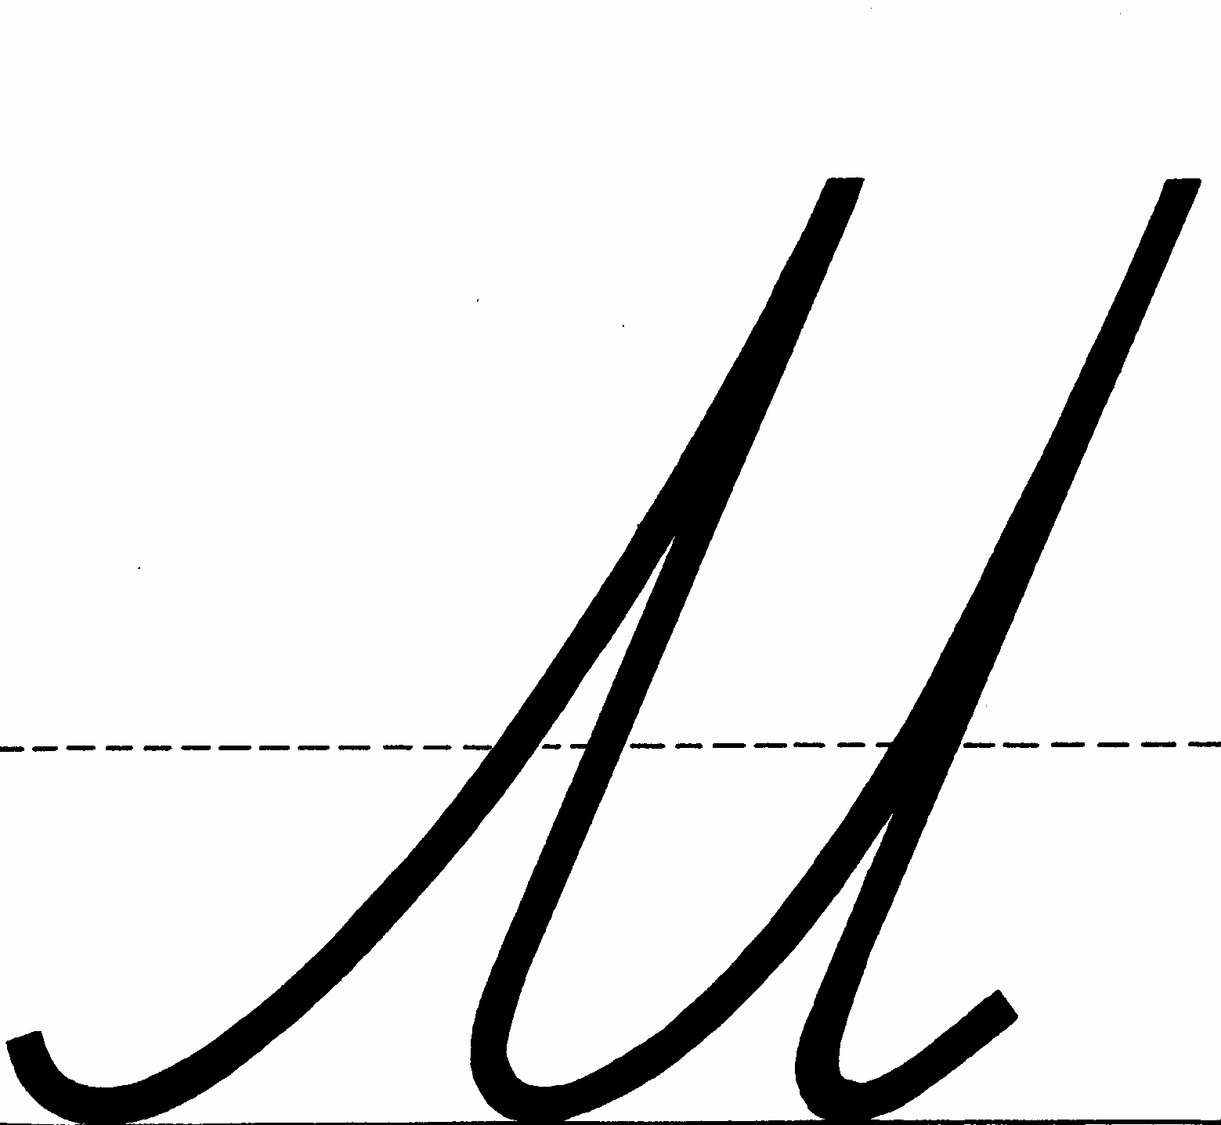
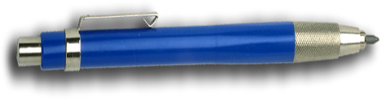

Slide 4
Объясни пословицу
Люби дело – мастером будешь.

Slide 5
Какое слово здесь словарное?
Меня
земляника милый

Slide 6
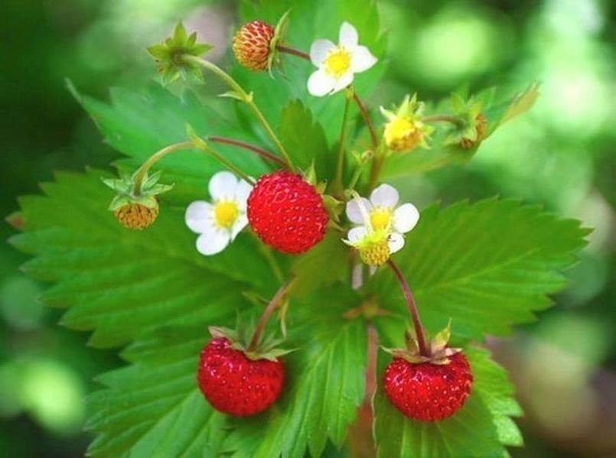

Slide 7
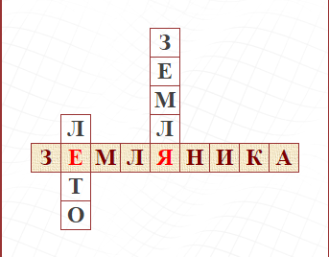

Slide 8
Выберите цели урока или сформулируйте свои
1. Познакомиться с новой частью речи местоимением.
2. Распознавать местоимения среди других частей речи.
3. Осознанно употреблять местоимения в тексте.
4. Склонять личные местоимения.
5. Познакомиться с грамматическими признаками местоимений.

Slide 9
1. Распознавать местоимения среди других частей речи.
2. Осознанно употреблять местоимения в тексте.
3. Повторить грамматические признаки местоимений.

Slide 10
Игра «Вставь местоимение»
... нарисую ёлочку.
А ... что будешь рисовать?
Когда ... приедет?
Завтра ... пойдем на речку.
Кого ... ждете?
Почему ... улетают?

Slide 11
Я нарисую ёлочку.
А ты что будешь рисовать?
Когда она приедет?
Завтра мы пойдем на речку.
Кого вы ждете?
Почему они улетают?

Slide 12
 | ед.ч. | мн.ч.
1 лицо | я | мы
2 лицо | ты | вы
3 лицо | он она оно | они

Slide 13
Раскройте скобки и поставьте местоимение в нужном падеже
всегда с (она) …
заботился обо (я) …
плыл от ( они) …
отвечаю за ( вы) …
подошёл к (он) …
спросил про (мы) …

Slide 14
Игра «Исправь ошибки»
Укажите лицо местоимения и определите падеж
Вася и Петя играли во дворе. К им подошла Маша. У её не было подруг. Мальчики пригласили девочку играть с ими.

Slide 15
Вася и Петя играли во дворе. К ним подошла Маша. У неё не было подруг. Мальчики пригласили девочку играть с ними.

Slide 16
1 уровень
Спишите, заменяя выделенные существительные местоимениями.
Мама! Мама ласковая и добрая. С мамой всегда легко и спокойно. Спасибо маме за тепло и заботу. Будь внимателен к маме, заботься о маме, береги маму. Пусть маме будет хорошо. Мама заслужила это.

Slide 17
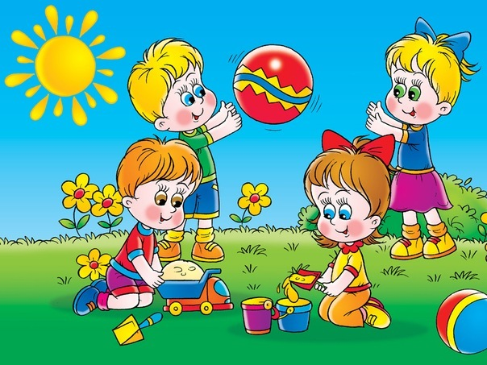
2 уровень
Вставь подходящие по смыслу местоимения. Определи падеж местоимений.
Летом __ жила в деревне. Там у___ было много подруг. ____ жилось очень хорошо. Подружки ____любили. Только один раз со __ поссорилась Лена Огонькова.

Slide 18
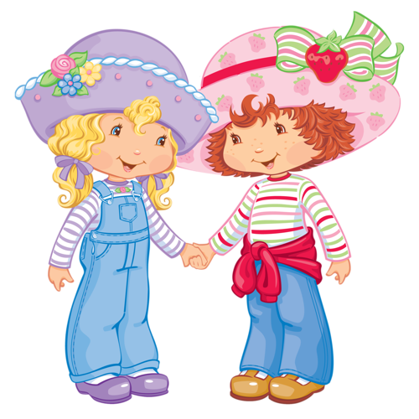
3 уровень
Составить и записать небольшой рассказ (3-4 предложения о своем друге или подруге), используя местоимения.

Slide 19

Тест
1.Местоимения – это слова, которые не называют людей, животных или предметы, а только____________________
2. К 1-му лицу относятся местоимения_____
3. Ко 2-му лицу относятся местоимения____
4. К 3-му лицу относятся местоимения_____
5. По родам изменяются только местоимения ___ лица ____________ числа
6. Предлоги с местоимениями пишутся _____________________

Slide 20
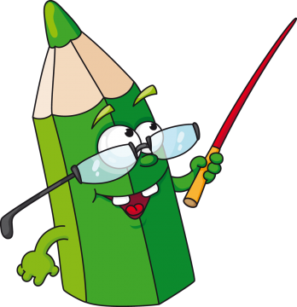
Критерии оценивания теста
«5» - нет ошибок
«4» – 1 ошибка
«3» – 2 ошибки

Slide 21
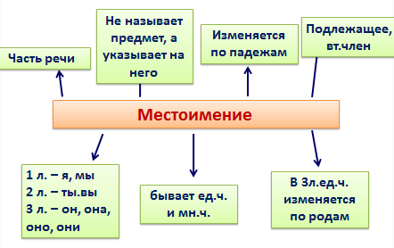

Slide 22
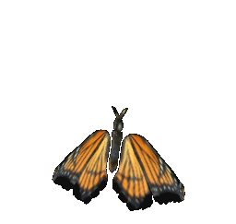
Продолжи предложение
Сегодня на уроке я научился …
У меня хорошо получилось …
… задание вызвало затруднение, потому что…
Мне нужно ещё …

Slide 23


